Slide 1

ỦY BAN NHÂN DÂN QUẬN LONG BIÊN
TRƯỜNG TIỂU HỌC ÁI MỘ B
MÔN: TOÁN
LỚP 2
Bài 64: Thu thập, phân loại, kiểm đếm số liệu

Slide 2








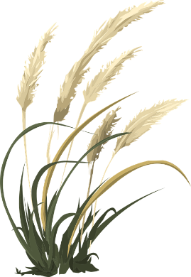
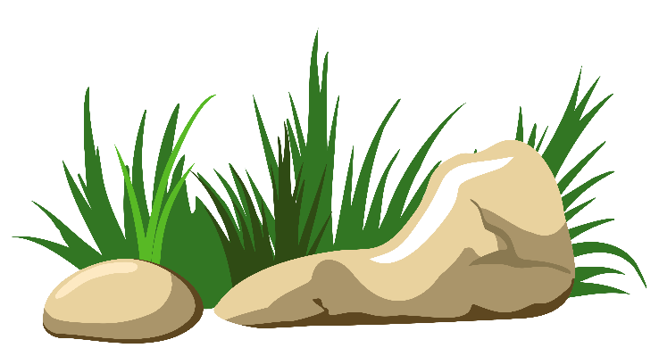
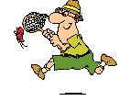
BẮT BƯỚM

Slide 3
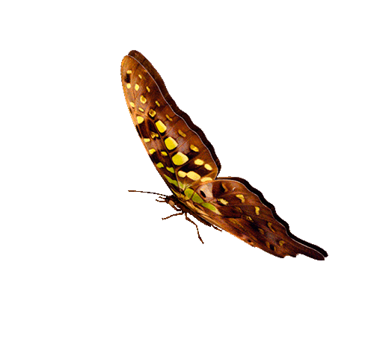

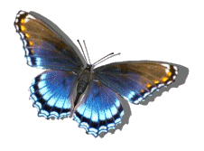



1
CHÚC MỪNG
ĐỘI A
CONGRATULATIONS
TEAM A
5
CHÚC MỪNG
ĐỘI B
CONGRATULATIONS
TEAM B
8
7
2
4
6
3
1
2
3
4
5
6
7
8
9
10
1
2
3
4
5
6
7
8
9
PIPI
10
TEAM A
TEAM B

Slide 4

565 + 111 = ?
A. 676
B. 666
C. 656
D. 667
GO HOME

Slide 5
1000 – 566 = ?
A. 534
B. 533
C. 444
D. 434
GO HOME

Slide 6
Nhà bác Minh có một khu vườn quả chín. Bác thu hoạch được 123 kg táo và 321 kg xoài. Hỏi bác thu hoạch tất cả bao nhiêu ki lô gam táo và xoài?
A. 333 kg
B. 444 kg
C. 565 kg
D. 456 kg
GO HOME

Slide 7
989 + 11 = ?
A. 1000
B. 999
C. 910
D. 998
GO HOME

Slide 8
555 kg + 352 kg = ?
A. 707
B. 807
C. 907
D. 1000
GO HOME

Slide 9
999 – 456 = ?
A. 534
B. 231
C. 566.
D. 543
GO HOME

Slide 10
451 + 123 = ?
A. 566
B. 574
C. 547
D. 548
GO HOME

Slide 11
753 – 159 = ?
A. 123
B. 232
C. 565
D. 594
GO HOME

Slide 12

BÀI 64: Thu thập, phân loại, kiểm đếm số lượng

Slide 13

KHÁM PHÁ

Slide 14

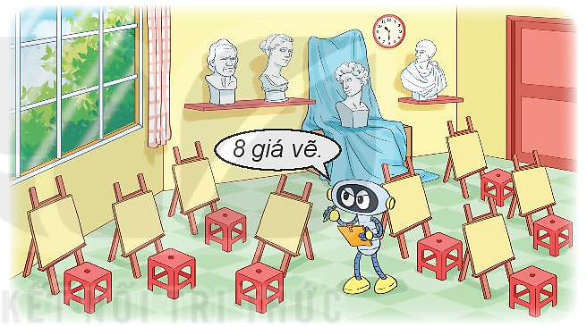
Rô bốt được giao nhiệm vụ kiểm tra số lượng một số đồ vật trong phòng học.
Giá vẽ
Đồng hồ
Bức tượng
Ghế
8
1
4
8

Slide 15
HOẠT ĐỘNG

Slide 16

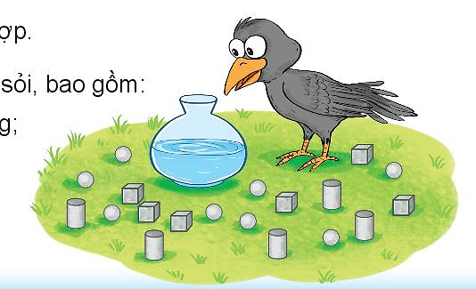

1
Quan sát tranh để tìm số thích hợp
Xung quanh quạ đen có ? viên sỏi, bao gồm:
? viên sỏi dạng khối lập phương;
? viên sỏi dạng khối trụ;
? viên sỏi dạng khối cầu.
6
5
8

Slide 17
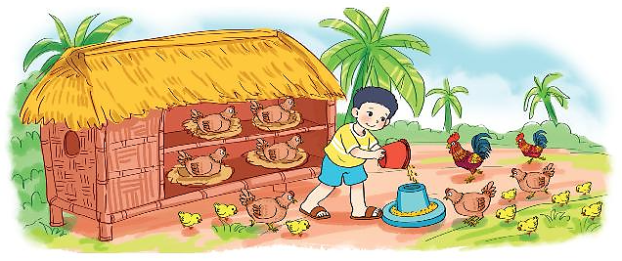

2
Quan sát tranh để trả lời
Số ?
Mỗi loại gà có bao nhiêu con?
Gà trống | Gà mái | Gà con
2
7
9
b) Chọn câu trả lời đúng
Loại gà nào nhiều nhất?
Gà trống B. Gà mái C. Gà con
Loại gà nào ít nhất?
Gà trống B. Gà mái C. Gà con
c) Có tất cả bao nhiêu con gà?
2 + 7 + 9 = 18 (con)

Slide 18
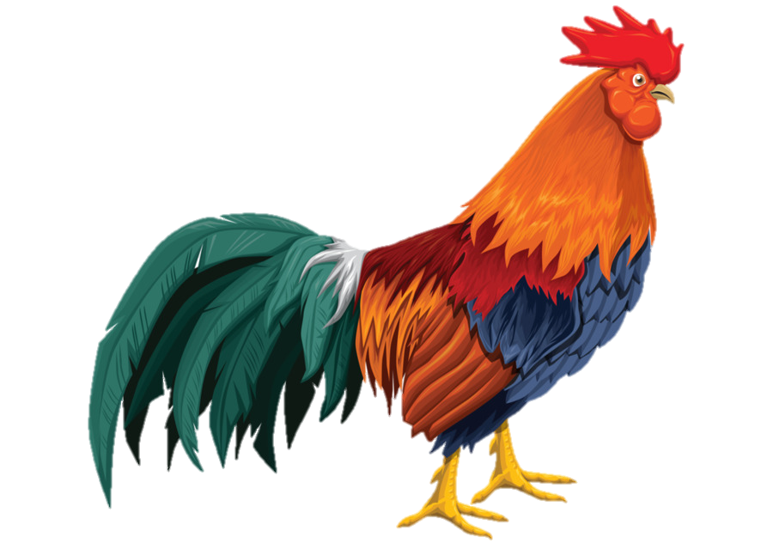
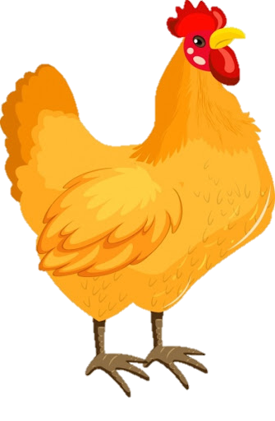
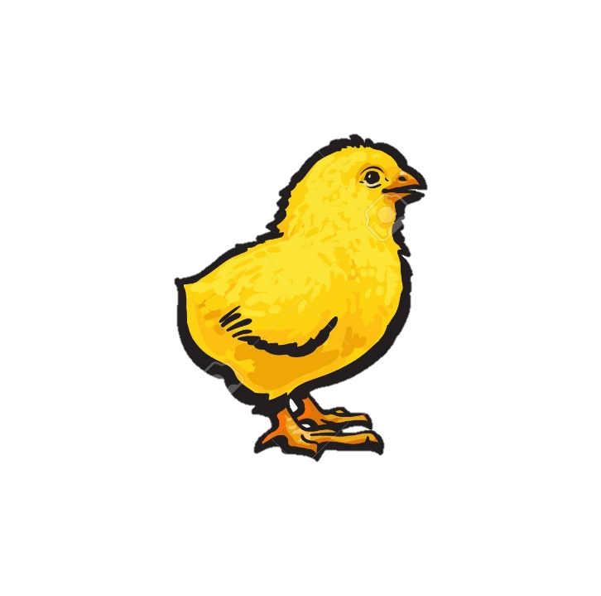
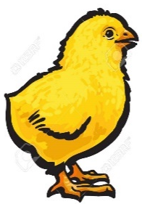


Gà trống
Gà mái
Gà con

Slide 19
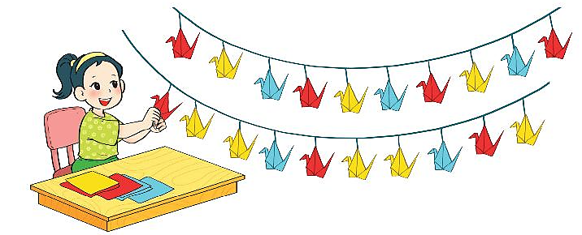
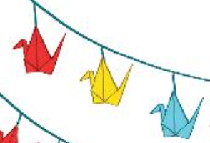
3
Quan sát tranh rồi trả lời
a. Mai gấp được bao nhiêu con hạc giấy mỗi màu?
7
8
5
b. Hạc giấy màu nào nhiều nhất?
Hạc giấy màu nào ít nhất?

Slide 20
CỦNG CỐ KIẾN THỨC

